Slide 1

មជ្ឈមណ្ឌលកូរ៉េ សហ្វវែរ អេច អ ឌី
Korea Software HRD Center
Java Presentation Materials
ឣ្នកប្រឹក្សាយោបល់: បណ្ឌិត​​ គីម​ ថេខ្យុង
ឣ្នកណែនំា: លោក លាង ប៊ុនរ៉ុង
លោក លន់ សុវត្ថានា
លោក ផេង តុលា
លោក ដារ៉ា ពេញចិត្ត
www.kshrd.com.kh

Slide 2
ថ្នាក់ បាត់ដំបង
ក្រុមទី ១
ប្រធានបទ៖ Java Method, Class & Object
សមាជិក
លោក លីម ឈុនលី
លោក មាន រស្មី
លោក ដន ធារ៉ា
លោក ហេង ​សៀកហៃ
លោក ស្រ៊ឺ ផេងគ័ង

Slide 3
មាតិកា
1. Java Method
Structure
Return type
Access Modifier
Parameter
Class & Object
Class Structure
Constructor
this & this()
Object creation

Slide 4
Objective:
Understands:
Structure of method
Return type of method
Access modifier
Difference between this and this()
How constructor work?

Slide 5
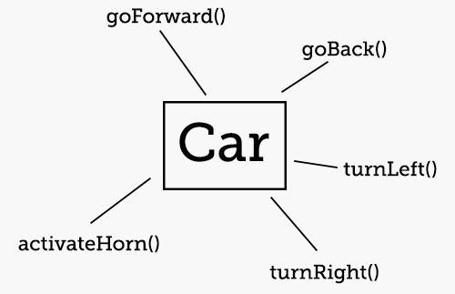
1 អ្វីទៅជា Method?
Method គឺជាបណ្ដុំនៃ statement ដែលចងបញ្ចូលគ្នាជាសំណុំកូដមួយដើម្បីប្រើប្រាស់ជា operation មួយដែលបង្កើតជា action ទៅអោយ Object។
ជាទូទៅគេដាក់ឈ្មោះ method ជាពាក្យកិរិយាស័ព្ទ និងវាបញ្ចប់ដោយសញ្ញា “ () ”

Slide 6
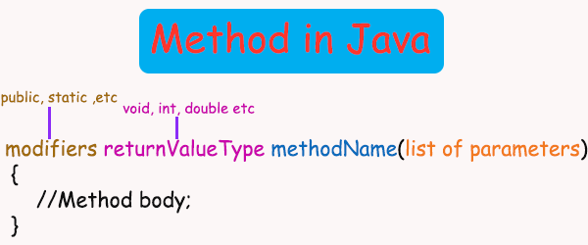
1.1 Structure របស់​ Method

Slide 7
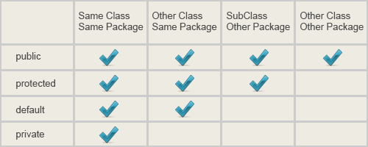
1.2 អ្វីជា Access Modifiers?
Access Modifier គឺជាការកំណត់នូវ accessibility របស់​ method នីមួយៗ ដោយប្រើប្រាស់នូវ​ Keywords: Public, Protected, Private រឺ default access modifier.

Slide 8
1.3 អ្វីជា Return Type ?
Return Type: គឺជាប្រភេទនៃទិន្នន័យដែលកំណត់លក្ខណៈនៃការ return របស់ method
Return type អាចជាៈ
Object-reference type
Primitive type data type
Keyword “void”
Method ដែលនឹង return តំលៃ ត្រូវតែមានkeyword “return”
Keyword “ void ” ជាប្រភេទនៃ return type មួយដែល method ដែលមិនមានតំលៃ return.

Slide 9
1.4 អ្វីជា​ Parameters ?
Parameter គឺជា variable ដែលស្ថិតនៅក្នុង ​”( )” នៃ head របស់ method ដែលប្រើប្រាស់ដើម្បីទទួលយកនូវតម្លៃដែលចាំបាច់ក្នុងការធ្វើការងារផ្សេងៗ
ដើម្បីប្រើ method ដែលមាន Parameter list យើងត្រូវបញ្ចូលតំលៃទៅតាមលំដាប់នៃ parameter
Method មួយអាចមាន រឺគ្មាន parameter អាស្រ័យទៅលើគោលបំណង និងការបងើ្កត method

Slide 10
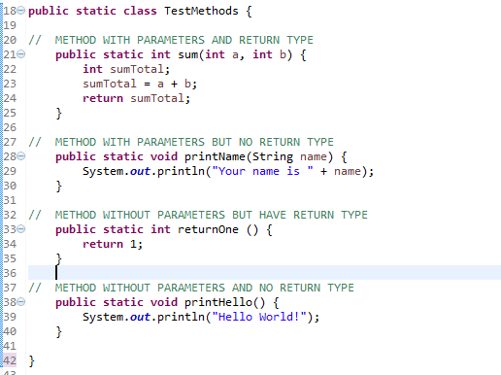
1.4 Sample code

Slide 11
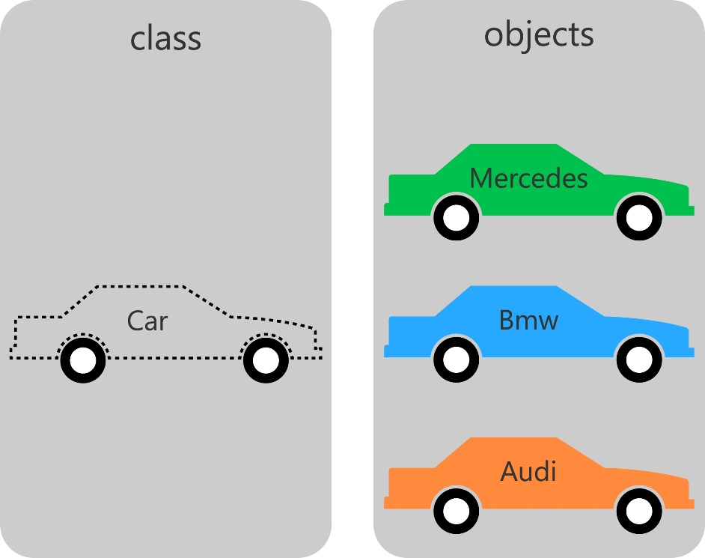
2 Class & Object
Class គឺជាពុម្ពគំរូមួយដែលគេប្រើដើម្បីបង្កើត object។
Object គឺជាវត្ថុតាងដែលសំដែងលក្ខណៈរបស់ class ដោយមាន State និង behavior។

Slide 12
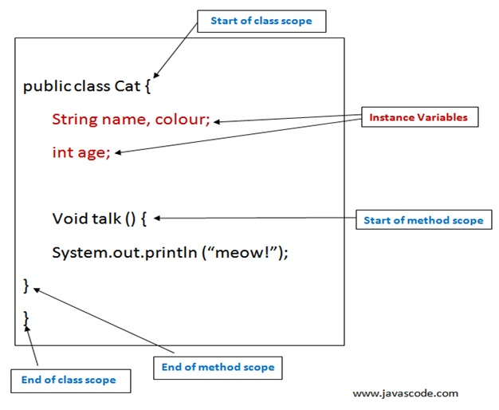
2 Class & Object (class structure)
Class មាន Structure ដូចតទៅៈ
[modifier] class class_name{
//class members here
}

Slide 13

2 Class & Object (constructor)
Constructor: គឺជា block នៃ code នៅក្នុង class ដែលត្រូវបានបង្កើតឡើងសំរាប់ដំណើរការនៃការបង្កើត object របស់ class។
គោលការនៃការបង្កើត Constructor​ មាន៖
Constructor​ ត្រូវតែមានឈ្មោះដូច Class
Constructor មិនត្រូវការ Return Type ទេ

Slide 14
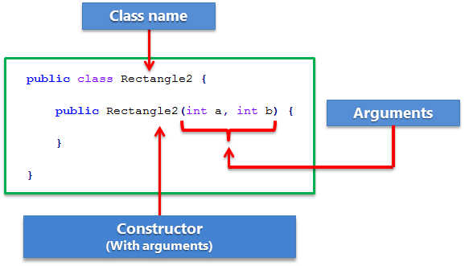
2 Class & Object (constructor)
ប្រភេទនៃ Constructor មាន ២ប្រភេទគឺ៖
Default Constructor(Constructor ដែលគ្មាន Parameters)
Parameterized Constructor (Constructor ដែលមាន Parameters)
របៀបបង្កើត Constructor ដែលមាន Parameter

Slide 15
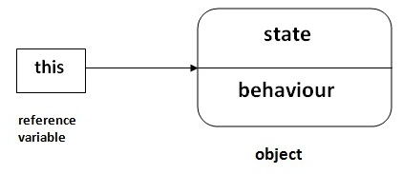
2 Class & Object (this & this())
this ប្រើសំរាប់ តំណាងឲ្យ Current Object​ ។ ប្រសិនបើ​​ instance Variable មានឈ្មោះដូចគ្នាទៅនិង Local Variable ដូចនេះគេប្រើ this សំរាប់សំគាល់ទៅលើ instance variable.
public class Car{
int id;
String name;
public Car(int id, String name){
this.id = id;
this.name = name;
}
}

Slide 16
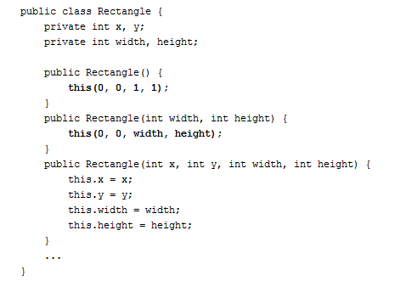
2 Class & Object (this & this())
ការប្រើប្រាស់ this()
ប្រើសំរាប់ហៅ Overload constructor ដែលពេលយកទៅប្រើវាត្រូវតែជា First Statement នៅក្នុង Constructor ។

Slide 17
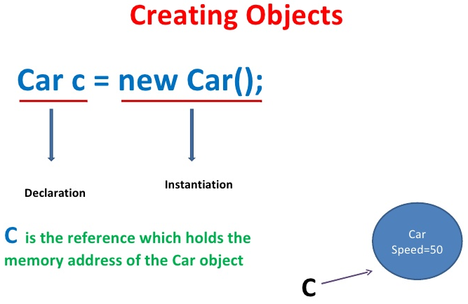
2 Class & Object (creating object)
Syntax:
Declaration = Instantiation;
Declaration: ជាការប្រកាសនូវ reference variable
Instantiation: ជាដំណើរការនៃការបង្កើតនូវ object ថ្មី ដោយប្រើប្រាស់ keyword “new” ជាមួយនឹងការហៅ constructor របស់ class។

Slide 18
10. ប្រភពឯកសារ
http://www.tutorialspoint.com/java/java_modifier_types.htm
http://www.tutorialspoint.com/java/java_methods.htm
http://beginnersbook.com/2013/03/constructors-in-java/
http://java67.blogspot.com/2014/09/Why-constructor-is-important-in-java-example.html
http://beginnersbook.com/2013/03/constructors-in-java/
http://www.javatpoint.com/this-keyword
http://www.javascode.com/java/variables-and-datatypes.html

Slide 19
សូមអរគុណ!!!

